Slide 1
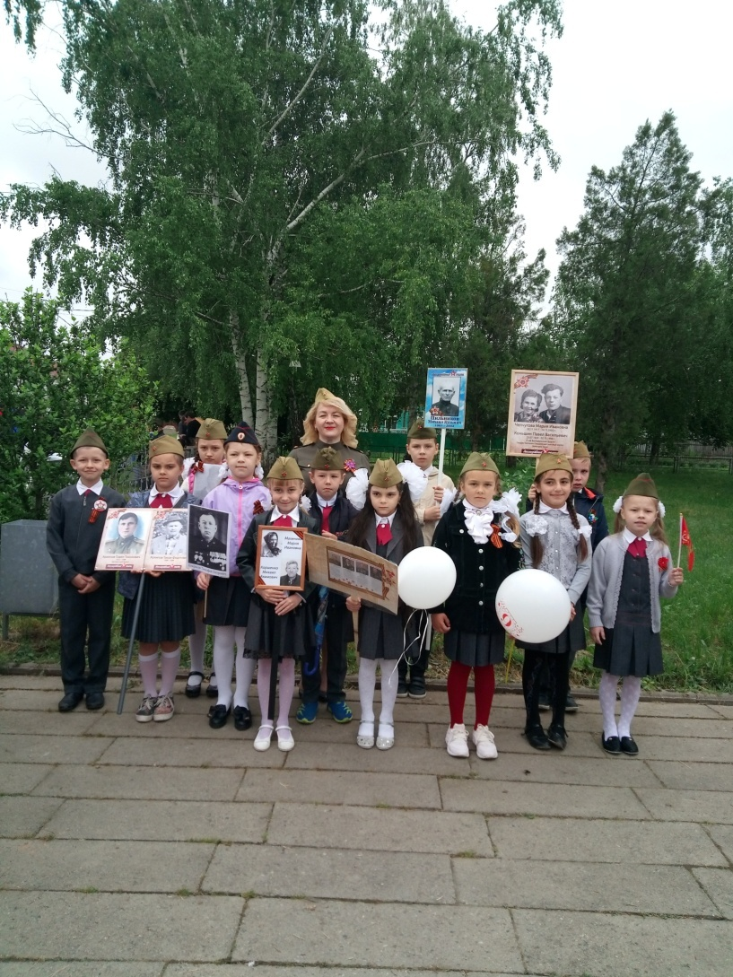

Календарь «Города-герои»
Проектная работа
ученицы 4-а класса МБОУСОШ №7 имени И.Ф. Афанасьева
Плешивой Полины
Руководитель: Гидзевская И.Г.

Slide 2
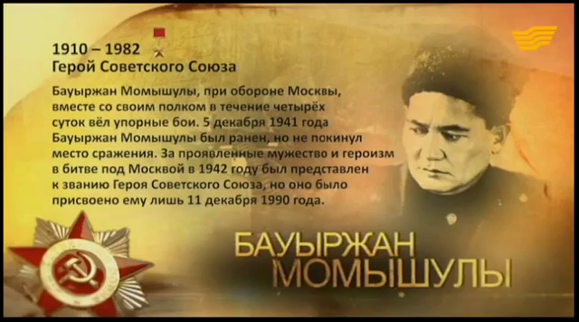

«Память о войне – это не только боль и скорбь. Это память о битвах и подвигах . Это память о победе!»
Бауыржан Момышулы

Slide 3
Цель моего проекта –
создание памятного календаря «Города-герои»
Для достижения цели были поставлены следующие задачи:
Изучить исторические события Великой Отечественной войны (посетить библиотеку, школьный музей, прочитать книги).
Дать определение понятий «герой» и «город-герой».
Систематизировать и обобщить информацию о городах-героях.
Провести анкетирование одноклассников по теме «Города-герои».
Провести наблюдение, опрос «Календарь в работе педагога».
Изготовить памятный календарь «Города–герои», используя программу «Publisher».
Обобщить полученные результаты и сделать выводы.

Slide 4
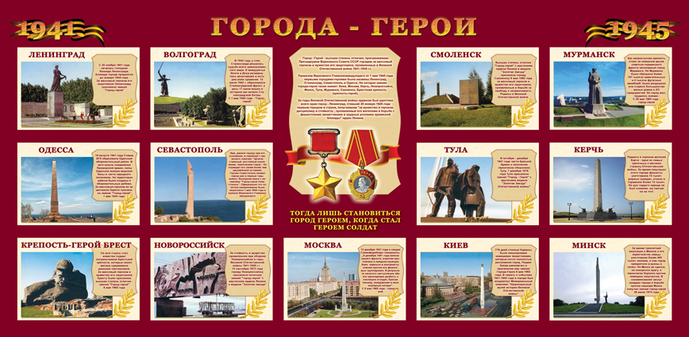

Го́род-геро́й — высшая степень отличия, которой удостоены двенадцать городов Советского Союза, прославившихся своей героической обороной во время Великой Отечественной войны 1941—1945 годов. Брестской крепости присвоено звание крепость-герой.
Кто такой герой?
Человек, совершающий подвиги, необычный по своей храбрости, доблести, самоотверженности (толковый словарь С.И.Ожегова).
Исключительный по своим доблестям или по смелости человек (толковый словарь Д.Н.Ушакова
Герой Советского Союза
Герой Российской Федерации

Slide 5
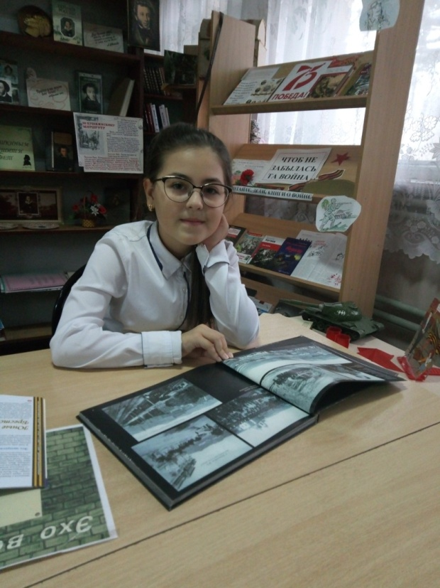
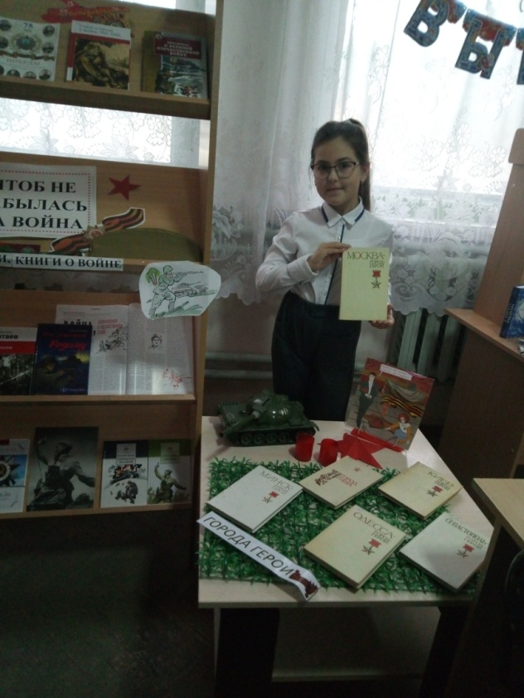
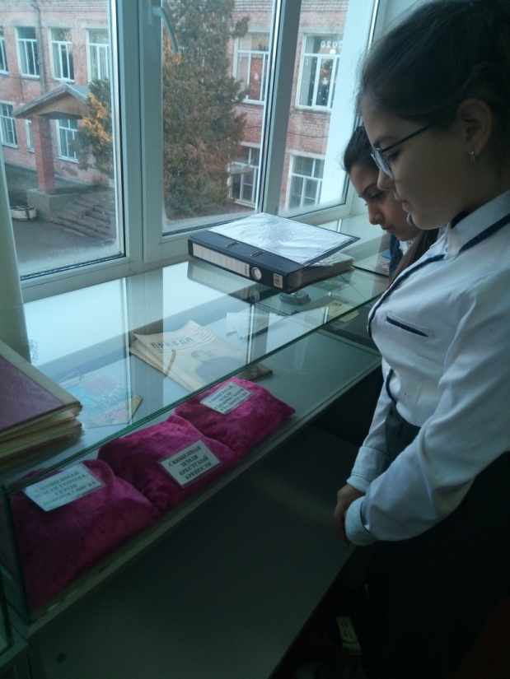
Изучение материалов о городах-героях

Slide 6
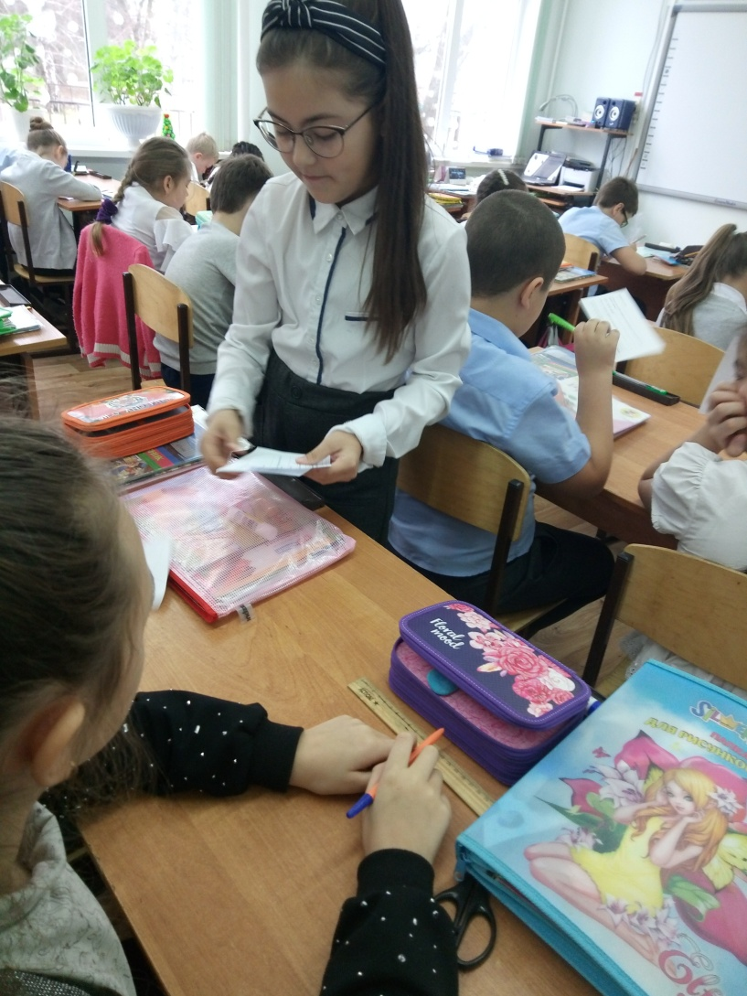
Анкетирование одноклассников

Slide 7
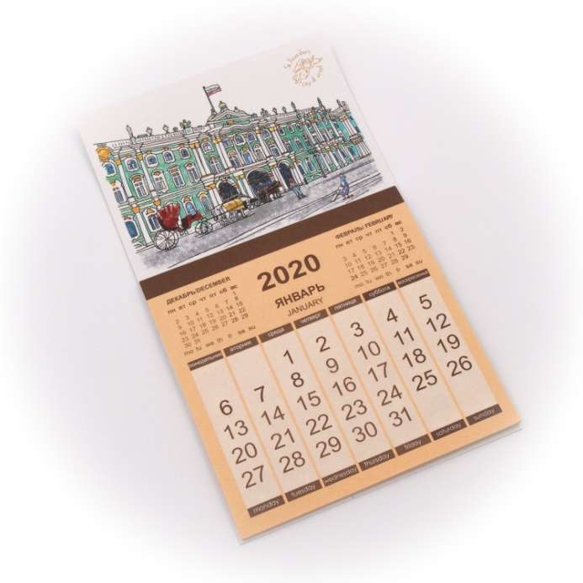
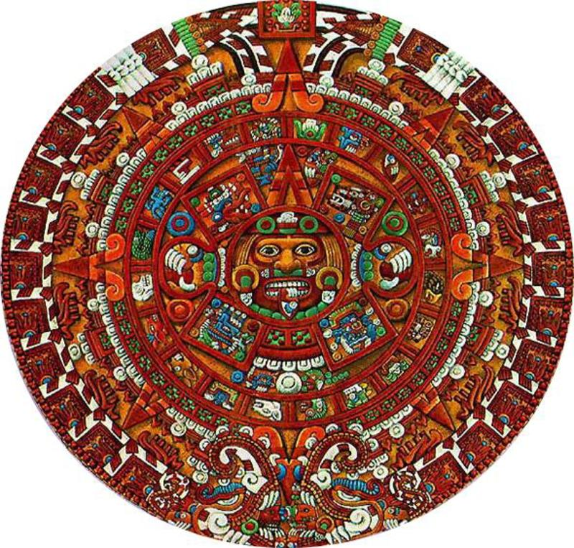
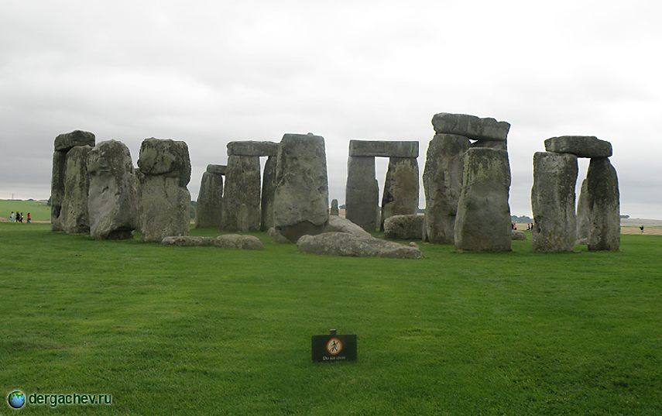
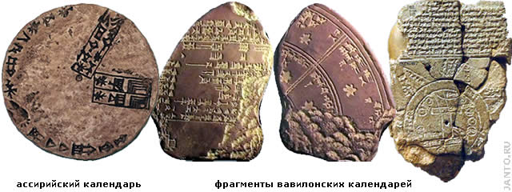
Что такое календарь?
Календа́рь - система счисления больших промежутков времени, основанная на периодичности движения небесных тел.

Slide 8
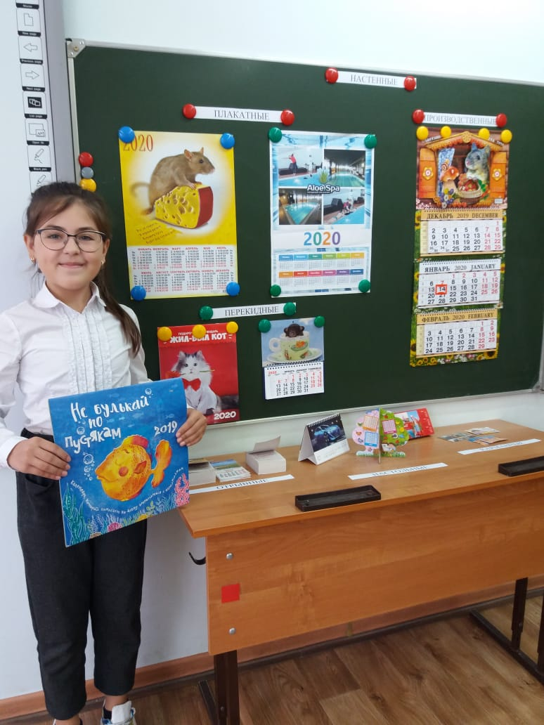
Классификация календарей
По размеру календари бывают:
Настенные
Настольные
Плакатные
Перекидные
Карманные
Отрывные
По содержанию информации календари бывают:
Производственные
Профессиональные
Исторические
Православные
Народные
Лунные
Календарь рыболова
Календарь знаменательных дат и другие.

Slide 9
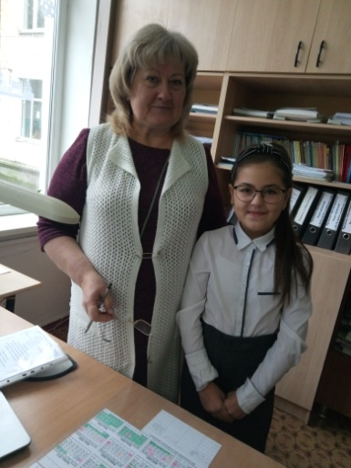
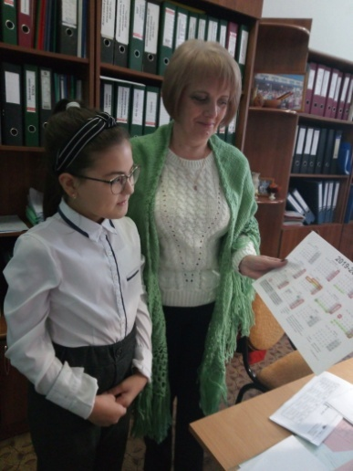
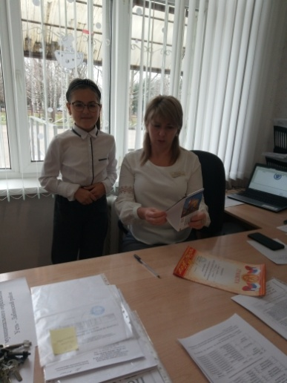
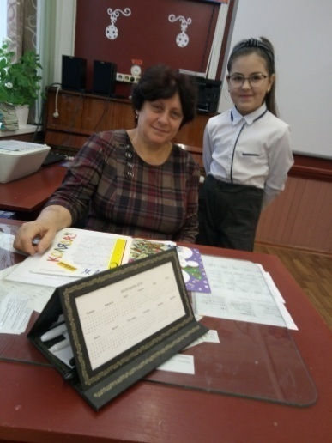
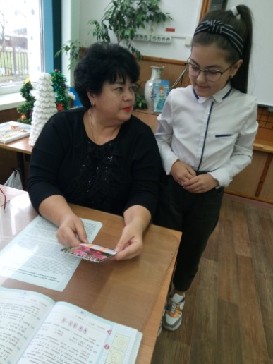
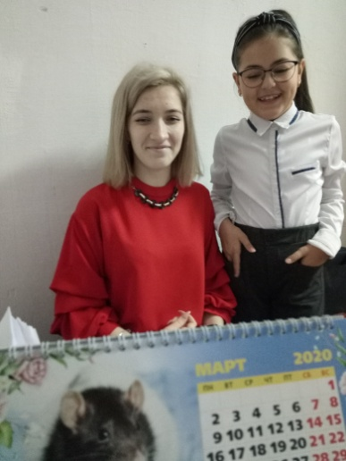
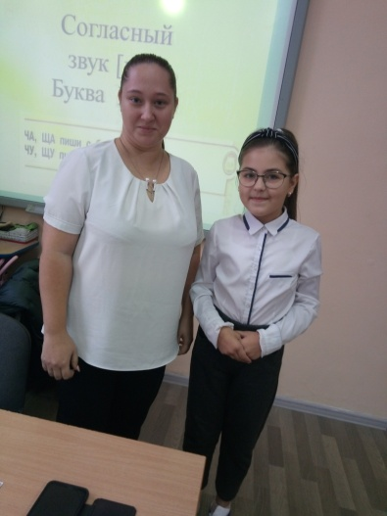
Опрос педагогов школы

Slide 10
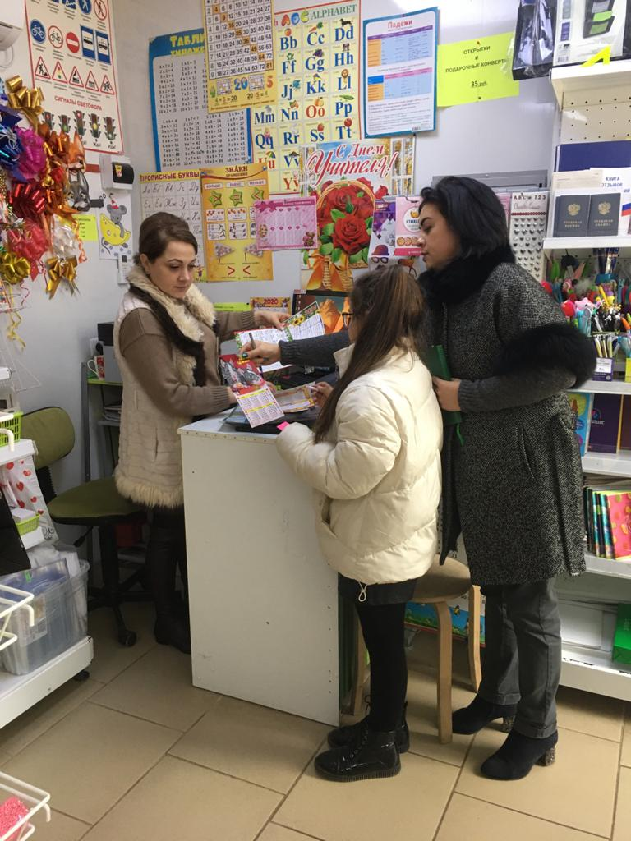
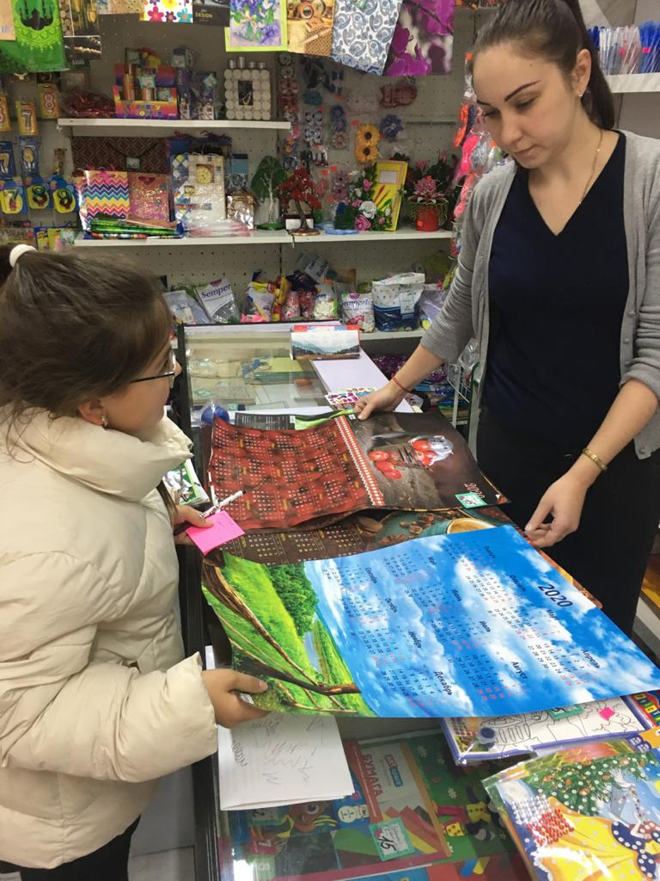
Опрос работников магазинов «Канцтовары»

Slide 11

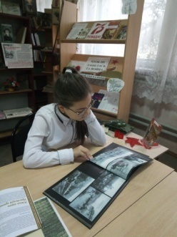
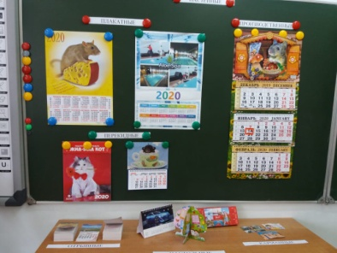
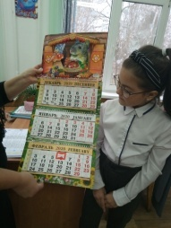
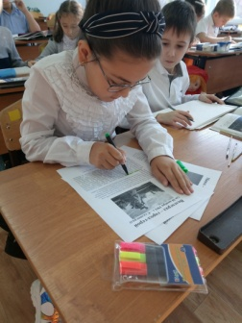
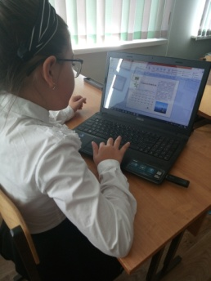
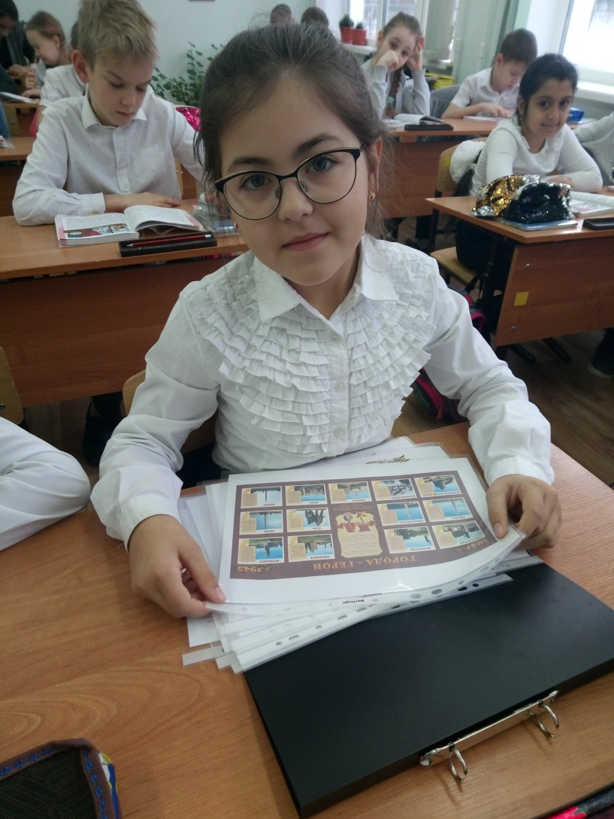
Этапы создания календаря
1.Определение темы календаря.
2.Определение вида календаря.
3.Выбор макета календаря в программе «Паблиш».
4.Подбор материала.
5.Заполнение макета календаря в программе и распечатка листов.
6.Соединение листов календаря с основой.

Slide 12
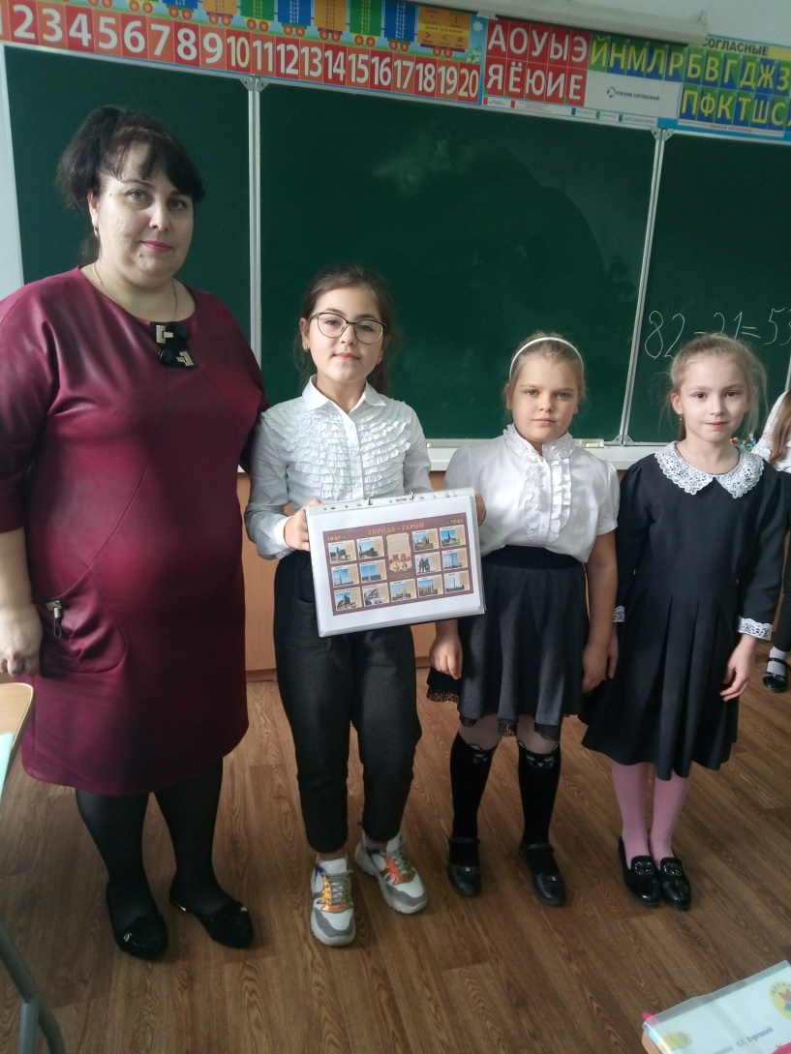
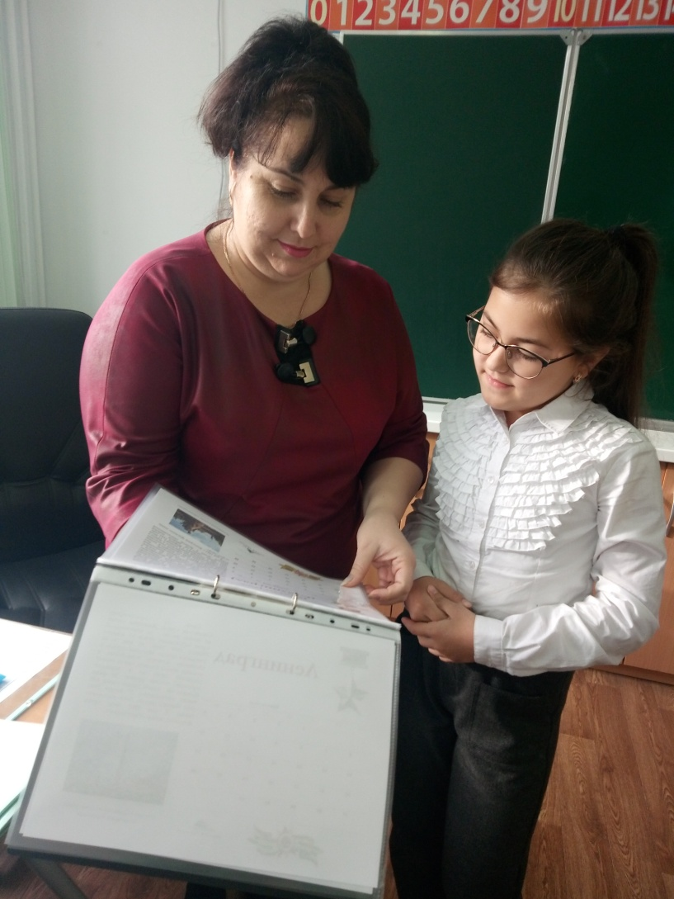
Выводы
1.Узнала более подробно о событиях Великой Отечественной войны, её основных сражениях и подвигах городов-героев.
2.Научилась:
работать с различными источниками информации (книги, музейные экспонаты, Интернет);
проводить наблюдение, социологический опрос и обрабатывать полученную информацию.
3. Узнала, как появился календарь, для чего он используется человечеством, какие виды календарей существуют.
4.Освоила программу «Publisher» и создала с помощью учителя памятный календарь «Города-герои».
5.Подарила памятный календарь своим одноклассникам и педагогам школы.

